Slide 1

Никита Соболев
github.com/sobolevn

Slide 2
Как учить программистов
в 21 веке

Slide 3
Я программист

Slide 4
И у меня есть своя компания

Slide 5


Slide 6
Every saga has a beginning

Slide 7
Более насущные проблемы
Продажи
Кадры
Чего делать-то надо?

Slide 8
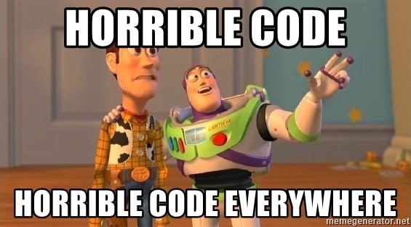

Slide 9


Slide 10
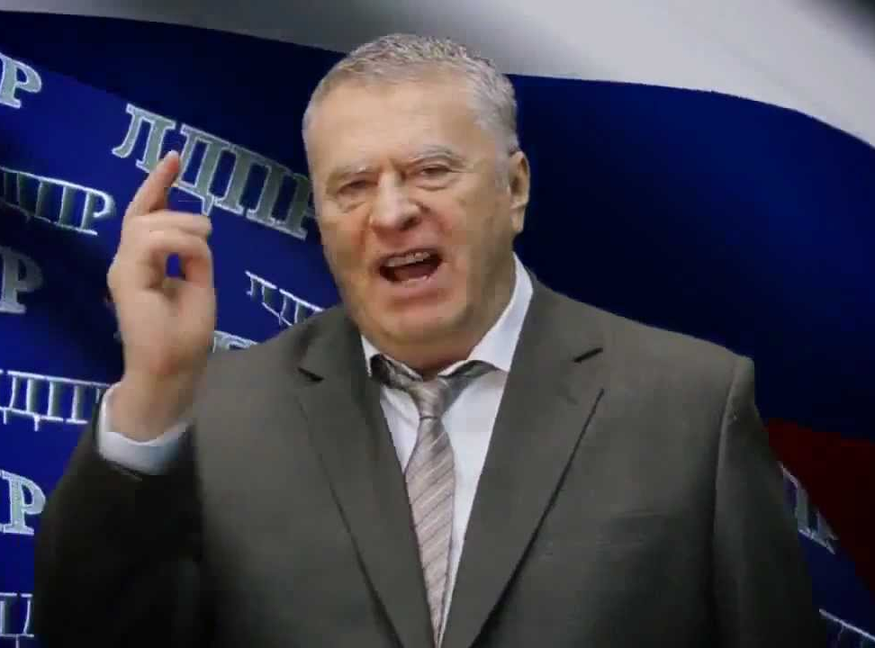

Slide 11
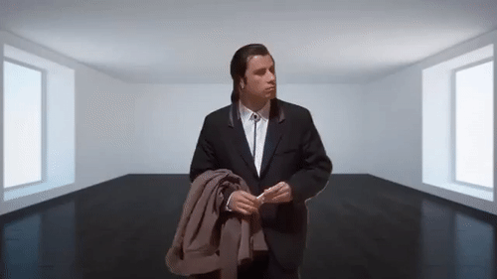

Slide 12
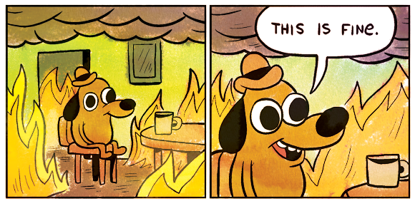

Slide 13
Нет времени править баги, нужно релизить

Slide 14
Программисты не хотят писать документацию

Slide 15
Никто не несет ответственности

Slide 16
Всем пофиг на качество

Slide 17
Всем пофиг на продукт

Slide 18
"А зачем мне знать про Ч?"

Slide 19
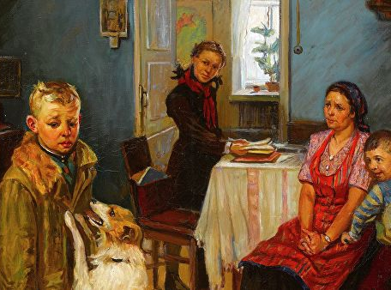

Slide 20


Slide 21


Slide 22
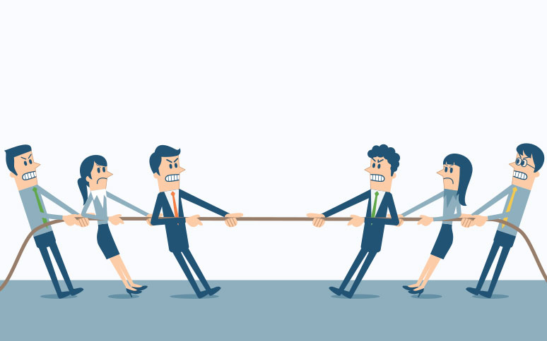

Slide 23
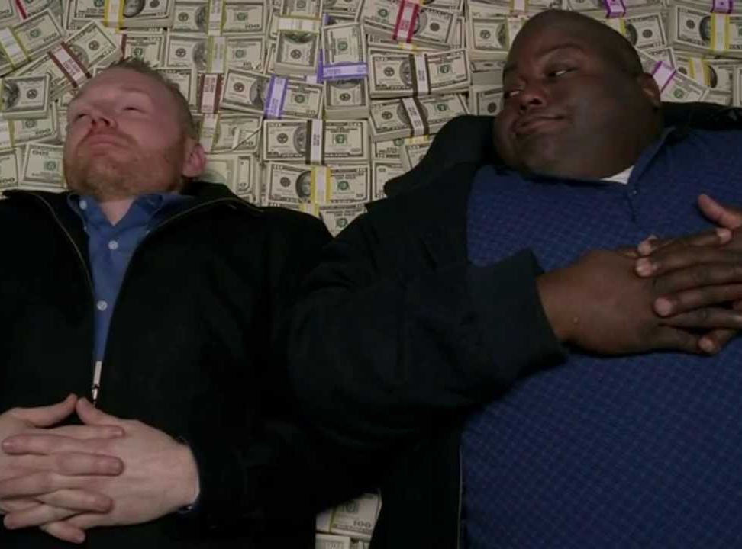

Slide 24
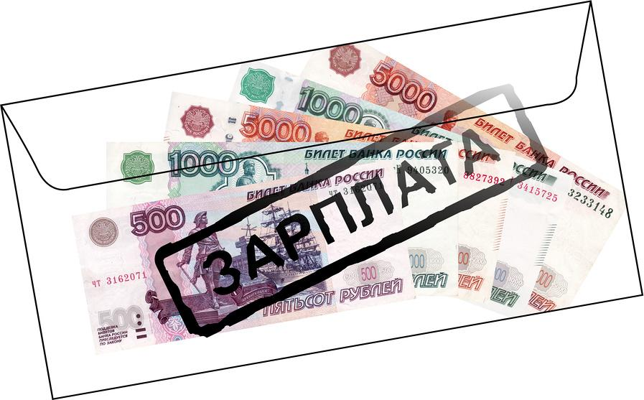

Slide 25
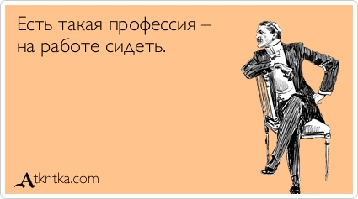

Slide 26

Разработчики
Руководители

Slide 27

Разработчики
Руководители

Slide 28
Разработчики
Руководители

Slide 29
Разработчики
Руководители

Slide 30
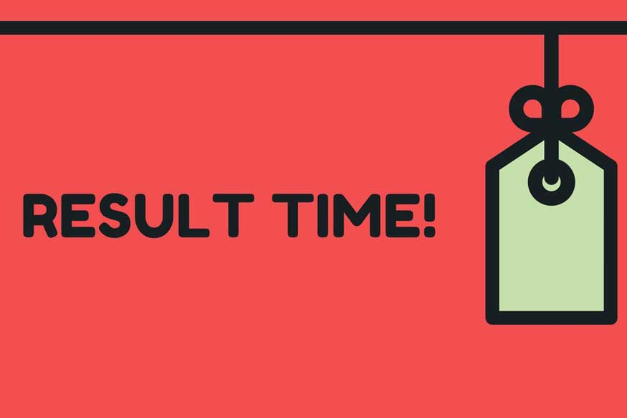

Slide 31


Slide 32
15 минут
30 минут
1 час
2 часа
4 часа

Slide 33
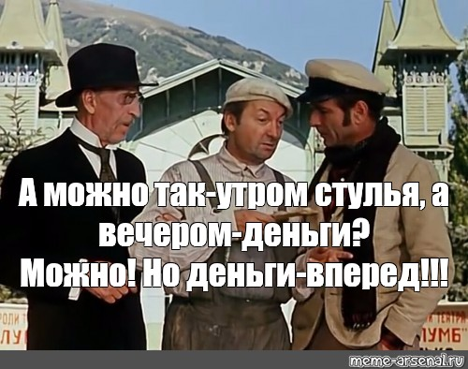

Slide 34
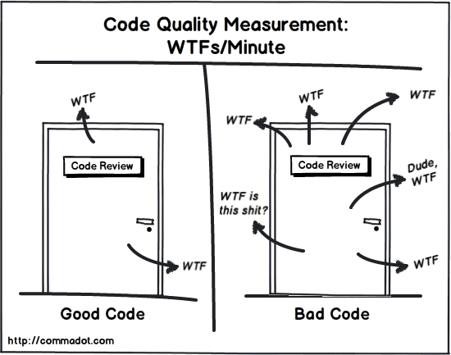

Slide 35
Что проверяем?
Все возможные виды авто-тестов
Стиль, типы, лучшие практики
Автоматическое ревью
Ревью человеком
Дизайн ревью
Бизнес ревью

Slide 36
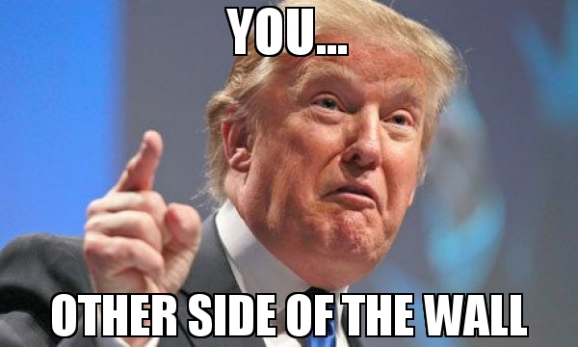

Slide 37
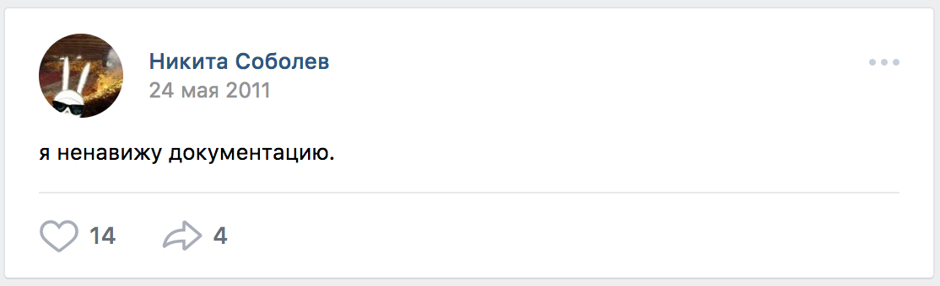

Slide 38
Хороший менеджер
создает необходимость

Slide 39
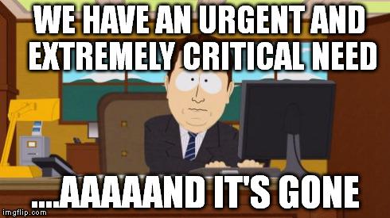

Slide 40


Slide 41


Slide 42
Не понял?
Плохая документация
Завел баг
Документацию правят
Все счастливы
💰

Slide 43


Slide 44



Slide 45


Slide 46
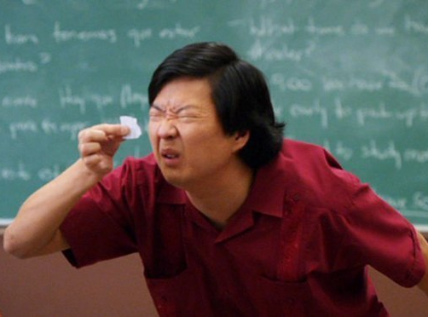

Slide 47
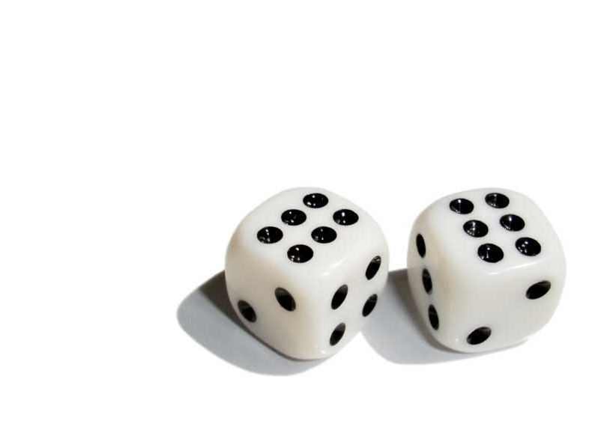

Slide 48
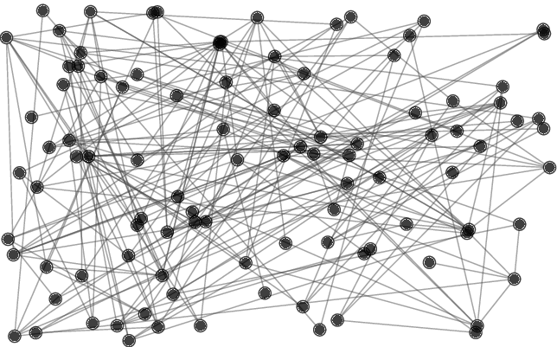

Slide 49
Даем задачи - оплачиваем результат
Даем маленькую задачу
Смешиваем технологии и сферы
Контролируем качество
Контролируем качество!

Slide 50
Принимаем решения

Slide 51
Нужно привнести новое?
Завел задачу на исследование
Подумал - написал документ
Контролируем ход мысли
Возможно повторить

Slide 52
Architecture Decision Record

Slide 53
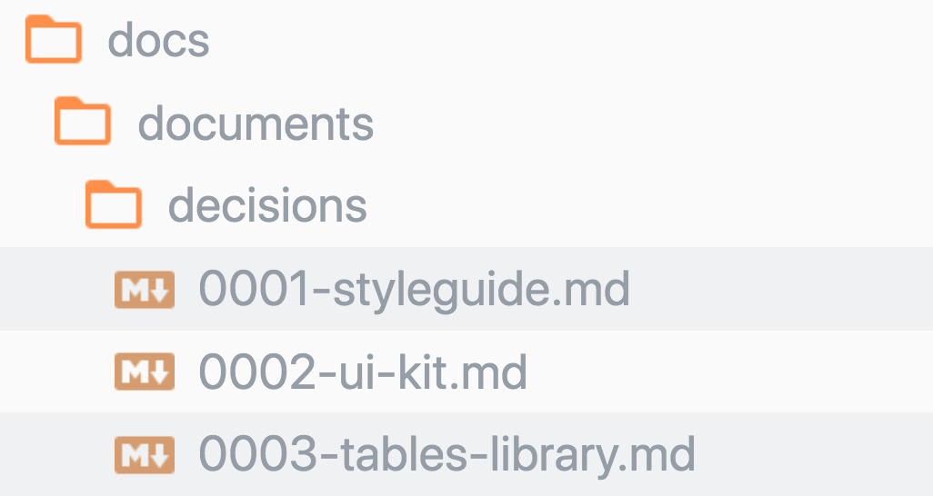

Slide 54
# Tables library
Author: @sobolevn
Issue: ...
Date: 24.04.2019
## Decision
We will use ...
## Reasoning
...

Slide 55
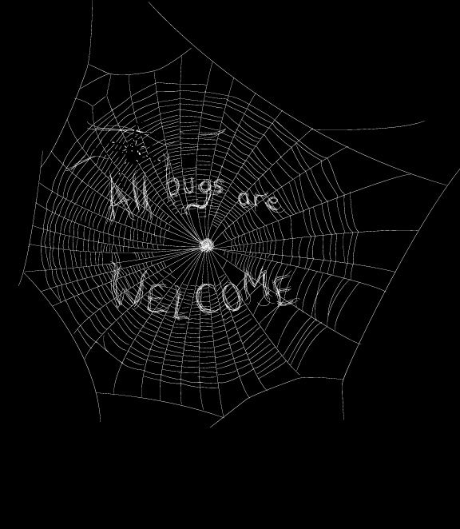

Slide 56


Slide 57
Люди делятся за деньги своими знаниями

Slide 58
Приветствуем баги со стороны

Slide 59
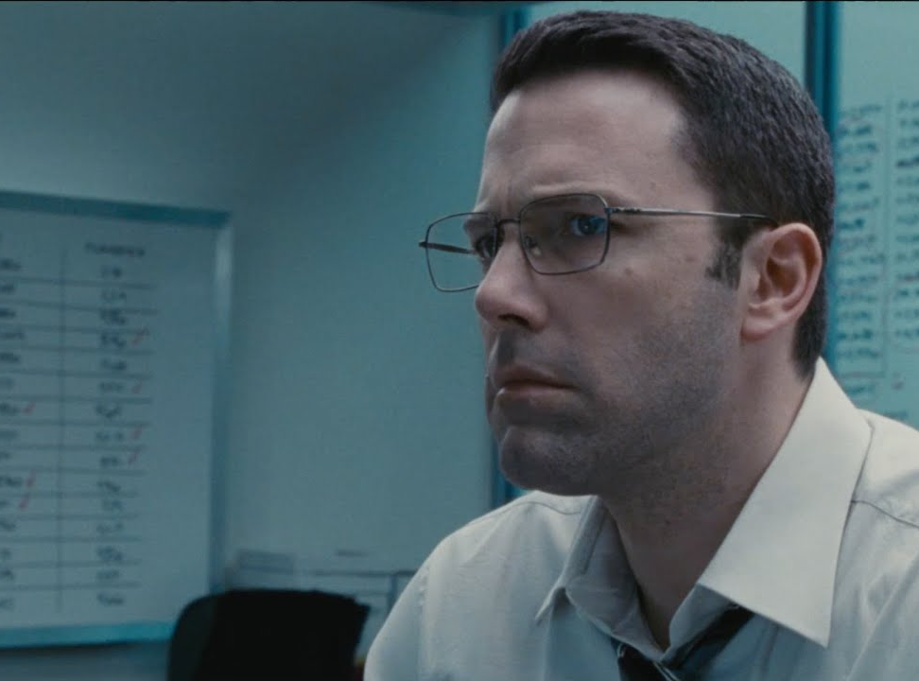

Slide 60
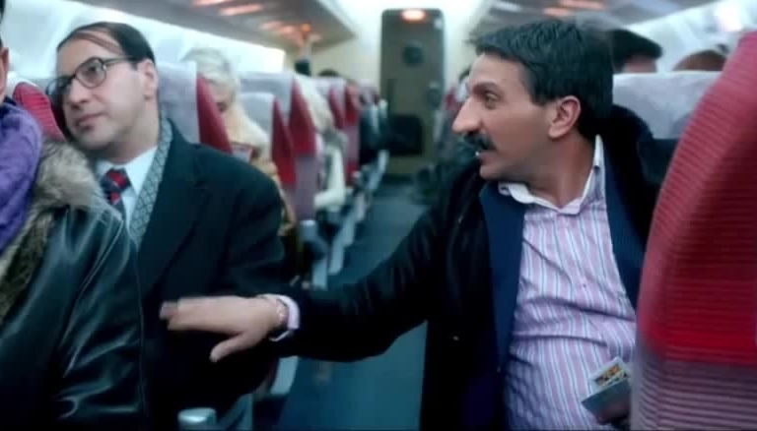

Slide 61
Люди делятся за деньги своими знаниями

Slide 62
Привлекаем крутых чуваков

Slide 63
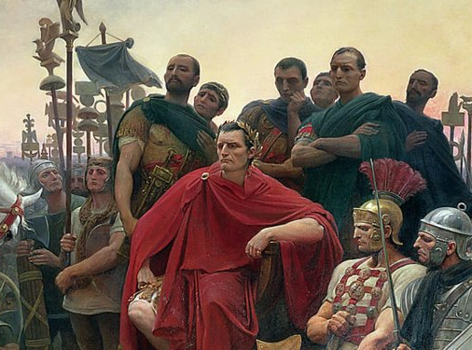

Slide 64
Мы открыты знаниям. А вы?
Вместо вывода - вопрос

Slide 65
Вы тоже можете!
Сделайте аудит, пусть нарепортят багов
Платите / поощряйте внутреннее ревью
Сводите неформальную коммуникацию к минимуму

Slide 66

Вопросы?
github.com/sobolevn
sobolevn.me

Slide 67
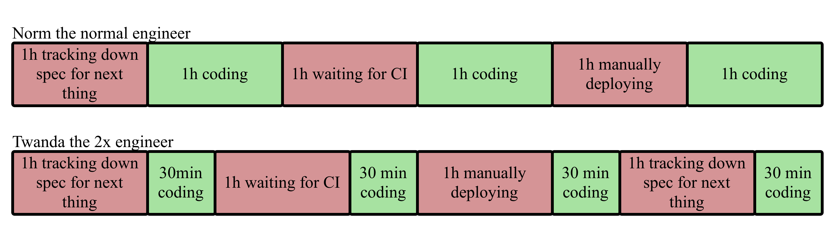

Slide 68


Slide 69
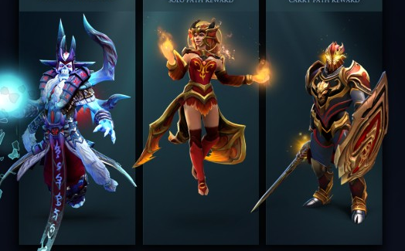

Slide 70
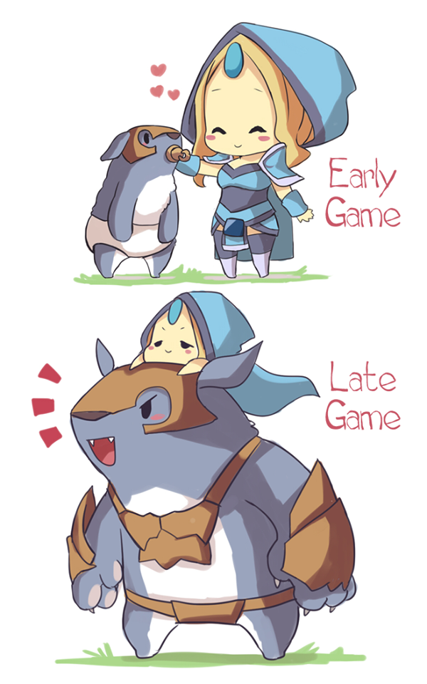

Slide 71


Slide 72
youtube.com/watch?v=BZI_GdaFHW4

Slide 73
Новая тактика
Нет разделения на роли
Справедливое распределение ресурсов
Абсолютный контроль

